Slide 1

LEGISLACJA ADMINISTRACYJNA wykład 1: państwo prawne, a legislacja
dr hab. Krzysztof Koźmiński
Wydział Prawa i Administracji
Uniwersytetu Warszawskiego

Slide 2

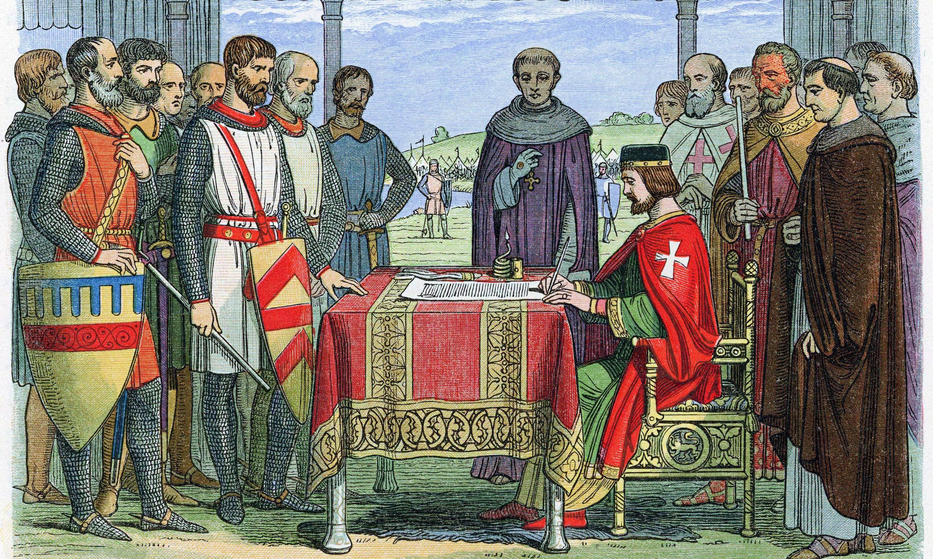

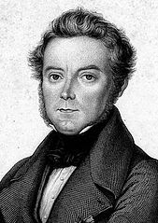

Państwo prawne: koncepcja XIX-wieczna
Rechtsstaat vs. iusnaturalizm, „rządy prawa”, Rule of Law, Polizeistaat…

Slide 3
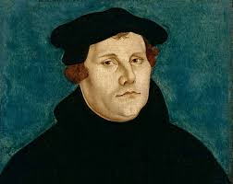
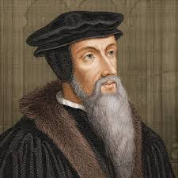
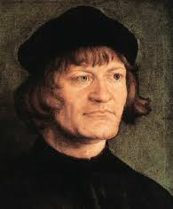
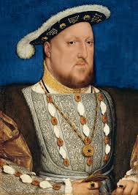
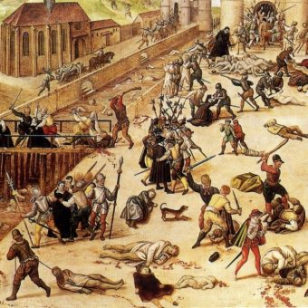
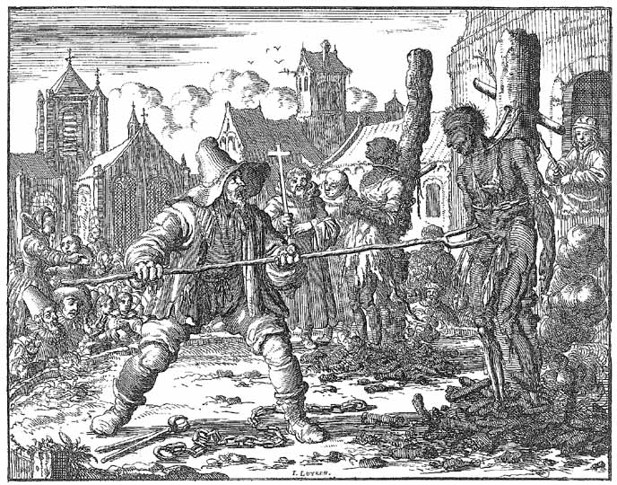
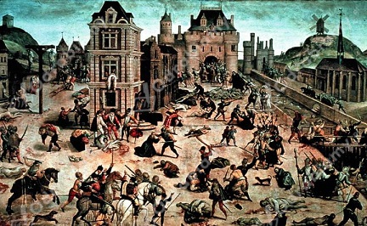
Źródła historyczne: wojny religijne, arbitralność władzy i anarchia

Slide 4
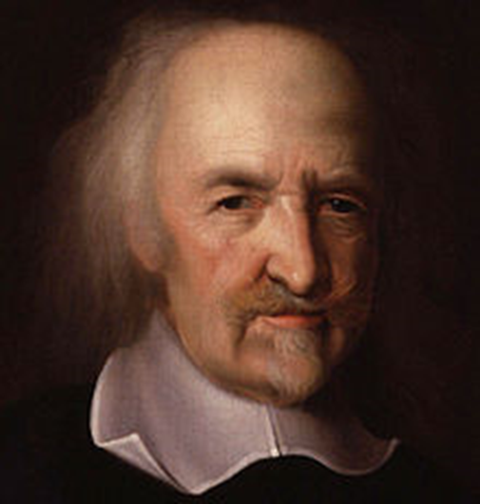
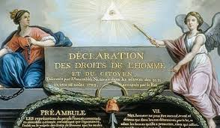
Źródła intelektualne: liberalizm (pozytywizm prawniczy)
„Auctoritas non veritas facit legem”
„Ustawa może zabraniać tylko takiego postępowania, które szkodzi Społeczeństwu. Wszystko, co nie jest zabronione przez ustawę, nie może być zakazane i nikt nie może być zmuszony do czynienia tego czego ustawa nie nakazuje. (…) Ustawa jest wyrazem woli powszechnej.”

Slide 5
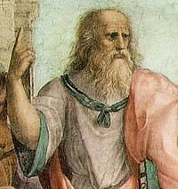

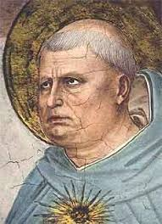
Nie zawsze tak było…
„… [prawo] w żaden sposób nie może objąć jasno i dokładnie tego, co jest najlepsze i najsprawiedliwsze równocześnie dla wszystkich i dlatego nie może nakazywać tego co najlepsze… żadna prosta ustawa w żadnej sprawie nie może pozwolić żadnej umiejętności ustanawiać czegokolwiek we wszystkich wypadkach i na zawsze… człowiek nie stanowi właściwie nigdy żadnych praw…”
Platon (427-347 r. p.n.e.)
„…[prawo] jest to zaszczepiony w naturę najwyższy rozum, który nakazuje co trzeba czynić i zakazuje, czego czynić nie należy…”
Marek Tuliusz Cicero (106-43 r. p.n.e.)
„…jest to rozporządzenie (ordinatio) rozumu dla dobra wspólnego nadane i publicznie obwieszczone przez tego, kto ma pieczę nad wspólnotą…”
Tomasz z Akwinu (1225-1274 r. p.n.e.)

Slide 6

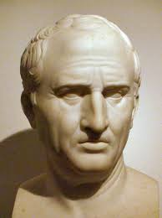
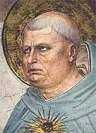
Prawo bez legislacji
(idea prawa naturalnego)
  „… reflect the idea of unalterability of nature. The stars are alwas above the earth, and always shine; night always follows day, and the sun never changes its course; the seasons never vary in their order. Rivers never flow upstream, nor do they alter their courses which run to the sea. The characteristics of plants and animals always remaind the same. Trees are not in the sea, nor are fish in land. No one can count drops of water or grains of sand and no one can change the past.”
  R.M. Grant, Miracle and Natural Law in Graeco-Roman and Early Christian Thought, Eugene 2011, p. 58.

Slide 7

Prawo bez legislacji
(prawo zwyczajowe)
„The process of formation of customary law is quite unique and different from the process of formation of other sources of law. According to traditional theories, an enforceable custom emerges from two formative elements: (1) a quantitative element consisting of a general practice; and (2) a qualitative element reflected in the belief that the practice reflects a legal obligation. Unlike mere social norms, customary laws are treated by some legal systems as proper sources of law and enjoy the centralized enforcement and adjudication generally reserved to legislation, judge‐made law, or binding international treaties. Parisi and Fon have described the process of customary law formation as a form of “direct legislation through action,” which differs from traditional lawmaking processes in that the resulting rules emerge gradually through the actions of the subjects of the law rather than through political deliberation or adjudication”
J. De Mot, F. Parisi, Customary Law [in:] M. Gibbons (ed.), Wiley-Blackwell's encyclopedia of political thought, 2002

Slide 8
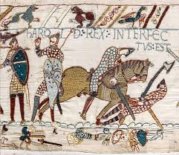
Prawo bez legislacji
(prawo precedensowe, case-law, prawo sędziowskie)
„ The Common Law originated, as is well enough known, in new procedure and new judicial machinery brought into England at the Norman Conquest (…) the new procedure and the new machinery are the king's private property; they are no part of the public machinery of the state to which any individual may appeal in his personal need as he might to the shire or hundred court. (…) The king was not a mere feudal suzerain, not merely the lord paramount of the realm, though often he might seem to be nothing more than that. He owed a duty to the community at large to preserve order, to see that justice was done to rich and poor alike, which might at any moment override his feudal duty as the lord of vassals, and must override it, if the two came into irreconcilable collision”
G. B. Adams, The Origin of English Equity, Columbia Law Review, Vol. 16, No. 2/1916, p. 89 n.

Slide 9
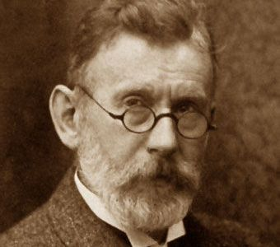
Prawo bez legislacji
(Eugen Ehrlich i „prawo żywe”)
„ At the present as well as at any other time, the center of gravity of legal development lies not in legislation, nor in juristic science, nor in judicial decision, but in society itself. This sentence, perhaps, contains the substance of every attempt to state the fundamental principles of the sociology of law (…)
Man acts according to law first of all because social relations make him do so. Criminal law is powerless when it comes to mobilise forces which are not given in society itself; every criminal law can only achieve what it can achieve with the forces which exist in people”
E. Ehrlich, Fundamental Principles of the Sociology of Law (1936)

Slide 10
Ustawa (prawo stanowione) = „paliwo” Rechtsstaat
„W ten sposób, kultura intelektualna zachodniej Europy przyjęła za dogmat mniemanie, że tylko odpowiednio powzięty i ogłoszony rozkaz suwerena stanowi źródło wiedzy o tym, co dobre i co złe. Zatem wyłącznie w ten sposób można jednostce czegoś zabraniać lub coś nakazywać. Tylko ustawa może wyznaczać granice naszej indywidualnej autonomii, którą współcześnie utożsamiamy z wolnością. Tym samym prawo aspiruje do roli jedynego regulatora życia społecznego… .”
A. Stępkowski, Kochaj i rób co chcesz. Rzecz o etyce, prawie, miłości własnej i o państwie prawa, Pro Fide Rege et Lege nr 1(60) 2008, s. 54.

Slide 11
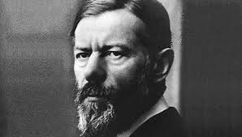
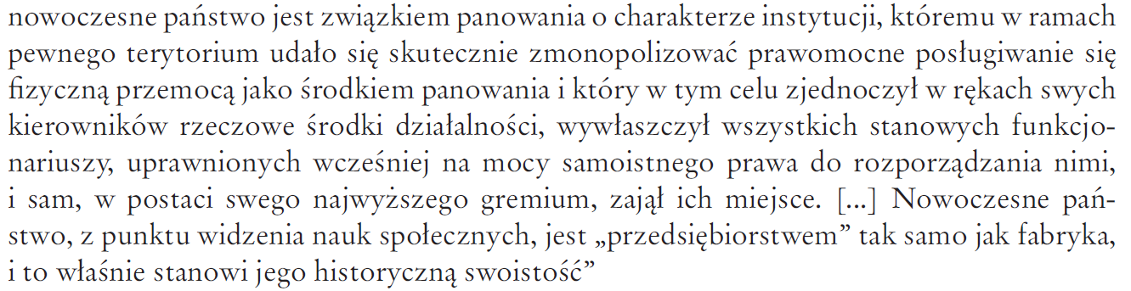
Legalny typ panowania
Max Weber

Slide 12
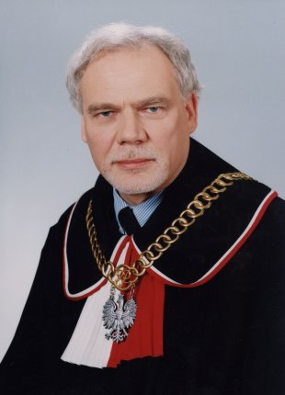
„…następuje stopniowa i nigdy wcześniej na taką skalę nie spotykana jurydyzacja życia publicznego, społecznego i gospodarczego. Skala tego, co się dzieje na naszych oczach w tej dziedzinie, jest niespotykana i nieporównywalna z niczym wcześniej istniejącym (co jest przecież logicznym efektem modelu państwa prawa). (…)
Nie szokuje już w niczym rozstrzyganie o prawie w obszarze edukacyjnym (kontroli są poddane oceny szkolne, kryteria i zasady egzaminów), medycyny (prawo ma odpowiedzieć na pytania, jeszcze niedawno należące do wyłącznie do filozofii, etyki i teologii, jak chociażby pytanie o dopuszczalność odłączenia respiratora czy zmianę płci).”
M. Safjan, Rola prawnika we współczesnym świecie, http://www.trybunal.gov.pl/Wiadom/Prezes/003.htm

Slide 13
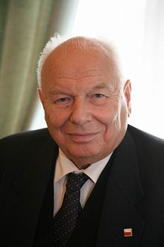
„Gwałtowne przyspieszenie twórczości legislacyjnej nie jest przy tym właściwością li tylko polską. Ustawodawstwo Unii Europejskiej – do której usilnie staramy się przystąpić – wykazuje podobne tendencje. Wprawdzie kościec traktatowy tego ustawodawstwa pozostaje względnie stabilny, ale ustawodawstwo wykonawcze rozrasta się w tempie przyspieszonym”
A. Stelmachowski, Problem stabilności prawa [w:] G. Polkowska, Prawo i ład społeczny. Księga Jubileuszowa dedykowana Profesor Annie Turskiej, Warszawa 2000, s. 21

Slide 14


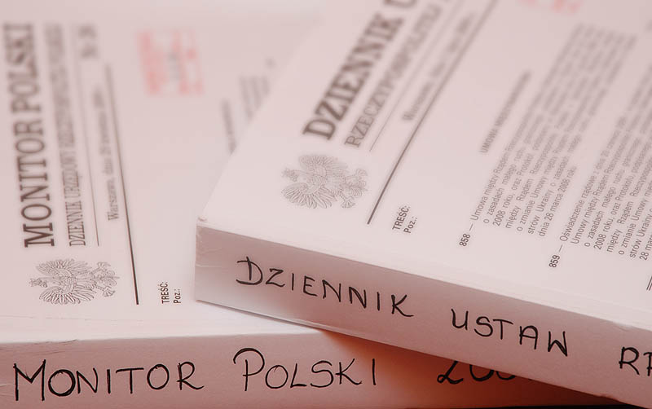








Slide 15
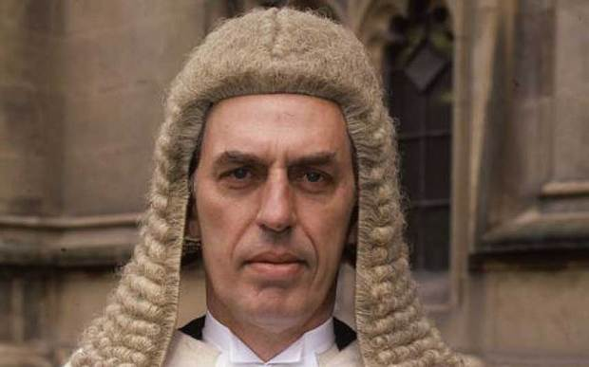
„Pasja tworzenia prawa wydaje się być w Brukseli nieokiełznana. (…)
Czy to prawda, że istnieją przepisy, które regulują wielkość i kształt ogórków i bananów? Zdecydowałem się zbadać tę sprawę w bibliotece Inner Temple przy użyciu CD-ROMu, zawierającego przepisy europejskie. Odkryłem, że CD-ROM zawiera 248 odniesień do ogórków. Jak miałem się dowiedzieć, które z nich mówią o ich kształcie i rozmiarze? Jeśli chodzi o banany, prawo europejskie zajmuje się nimi w 596 przypadkach. Niestety, porzuciłem próbę upewnienia się, jakie regulacje się do nich odnoszą i jakie są tego skutki”
C. Staughton, Za dużo prawa, Ius et Lex nr 1/2002

Slide 16
„…w Niemczech nielegalne są następujące rzeczy: prace w ogródku lub drobne prace domowe w godzinach 12.30-2.30 lub w innym czasie, w zależności od miejsca zamieszkania; używanie kosiarki do trawy po 17.30; niewyłączanie samochodu, jeżeli nie jesteśmy w czasie jazdy lub nie mamy zamiaru właśnie ruszyć; odsączanie oleju z silnika, jeśli nie mamy pojemnika, w którym można go dostarczyć do punktu składowania; prowadzenie samochodu ciężarowego na autostradzie pomiędzy północą w sobotę, a 22.00 w niedzielę lub w święto państwowe, jeżeli nie posiada on odpowiedniego zezwolenia; palenie ogniska (jest to dozwolone jedynie przez dwa dni w ciągu roku, które ogłaszane są w prasie); posiadanie mniej niż czterech pojemników na różne rodzaje śmieci; mycie samochodu na innym terenie niż w myjni; wywieszanie prania w sobotnie popołudnia, w niedziele, lub w święta państwowe”
C. Staughton, Za dużo prawa, Ius et Lex nr 1/2002

Slide 17
Nadmierna ingerencja prawodawcy w życie ludzkie?
- nadregulacja
„kolonizacja życia przez prawo”
- jurydyzacja (jurydyfikacja) życia społecznego
hipertrofia prawa
„legalizacja życia”
„zalew prawodawstwa”
„eksplozja prawa”

Slide 18
Zakres i jakość regulacji: jurydyzacja życia społecznego i inflacja prawa
nadanie charakteru prawnego, objęcie regulacją prawną, uregulowanie prawem
„jurydyzacja życia społecznego”, „kolonizacja życia przez prawo”, „hipertrofia prawa”, „biegunka legislacyjna”, „nadpobudliwość prawodawcy”, „lawinowe ustawodawstwo”
„inflacja prawa”, „kryzys prawa”

Slide 19
Termin jurydyzacja (od łacińskiego słowa iuridicus – prawny, prawniczy) oznacza nadanie określonemu zjawisku charakteru prawnego, innymi słowy objęcie określonego zachowania, sytuacji lub stanu faktycznego regulacją prawa pozytywnego. Jeśli dana kwestia przestaje być indyferentna z punktu widzenia prawodawcy, tj. organ władzy publicznej stanowiący obowiązujące normy prawne uznaje za pożądane unormowanie tej kwestii, to tym samym zostaje ona objęta jurydyzacją.
K. Koźmiński, hasło: Jurydyzacja życia społecznego [w:] Socjologia prawa. Główne problemy i postacie, A. Kojder, Z. Cywiński (red.), Warszawa 2013.

Slide 20
Przykłady „jurydyzacji życia”
normy prawne zobowiązujące wszystkich rowerzystów i uprawiających narciarstwo górskie do stosowania kasków ochronnych;
zakaz rozpalania ognisk na terenie własnej posesji;
zakaz używania kosiarek do trawy w godzinach popołudniowych;
normy określające sposób korzystania z drabiny;
zakaz mycia samochodu na innym terenie niż specjalnie wydzielona myjnia samochodowa;
zakaz wywieszanie prania w ściśle określone dni (sobotnie popołudnia, niedziele i święta państwowe);
ograniczenia w sprzedaży niefiletowanych steków;
nakaz segregowanie śmieci w pojemniki, których rodzaje i ilość drobiazgowo określa ustawodawca

Slide 21
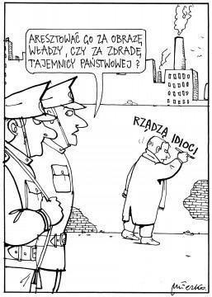
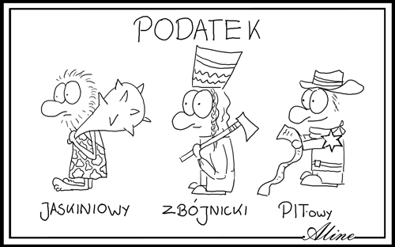
Efekty jurydyzacji

Slide 22


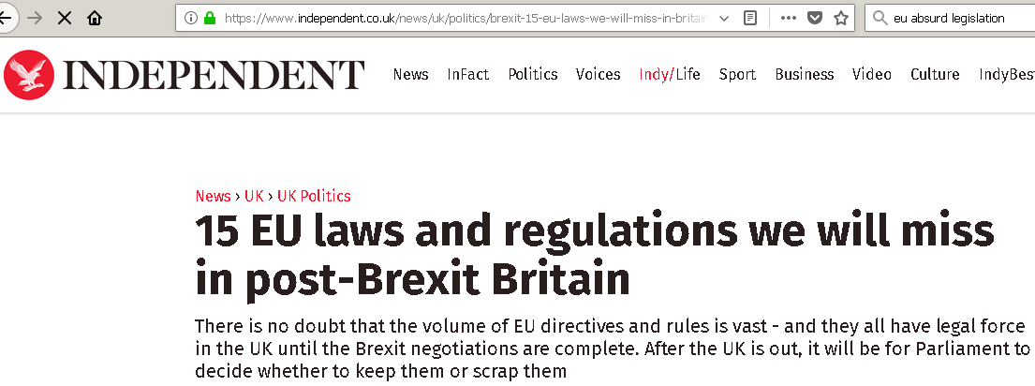

Slide 23
Spirala jurydyzacyjna
„Wobec jednak tego, że z reguły każdy akt regulacji prowadzi do jakichś błędów i skutków negatywnych, nieomal każdy akt wcześniej lub później wywołuje następną próbę regulacji korekcyjnej i w ten sposób nakręca spiralę jurydyzacyjną. Spirala jurydyzacyjna wzmaga więc efekt jurydyzacyjny, który wynika z niepohamowanej ekspansji interwencjonizmu społecznego i gospodarczego.”
L. Morawski, Główne problemy współczesnej filozofii prawa. Prawo w toku przemian, Warszawa 2000, s. 65–66.

Slide 24
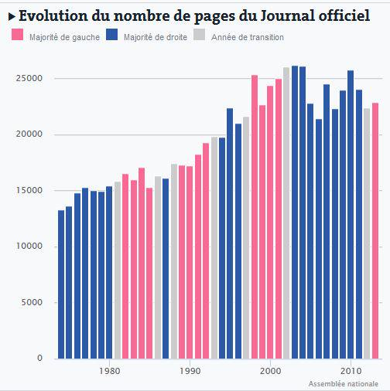
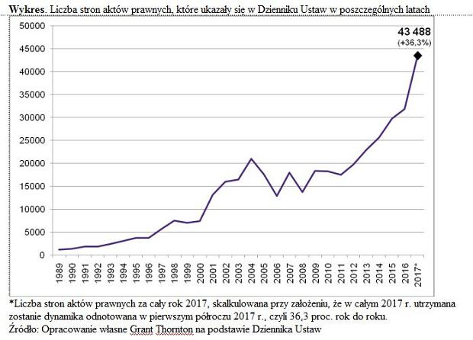

Slide 25
Numery stron Dziennika Ustaw

Slide 26
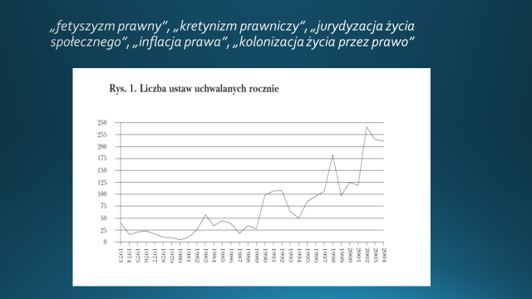

Slide 27
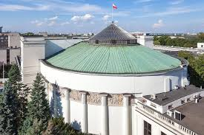
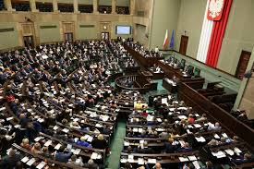
„W Polsce średnio raz dziennie stanowi się nową ustawę, co godzina wydawane jest nowe rozporządzenie i raz na siedem minut drukowana jest jedna strona Dziennika Ustaw. To jest zalew ustawodawstwa”
Ż. Semprich, Coraz gorsze prawo, Rzeczpospolita z 19 listopada 2003 r.

Slide 28
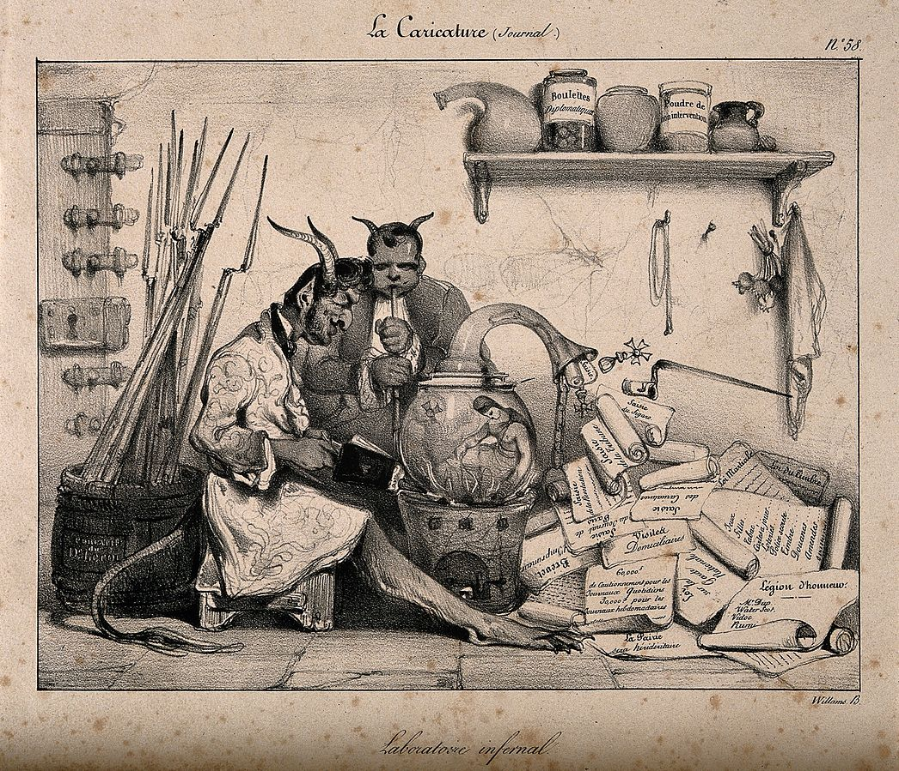
Inflacja legislacyjna
„The worse the society, the more law there will be. In Hell there will be nothing but law and due process will be meticulously observed”
G. Gilmore, The Ages of American Law (1977), p. 110.

Slide 29
Inflacja legislacyjna
„Legislative production in the (post)modern society has reached critical quantitative limits. The causes of legislative inflation are multiple both in number and in nature. (…) Thus it can be asked whether the overproduction of legislation is due to its decreasing quality in so far as the defects of bad legislation are compensated by introducing a new legislative intervention, resulting in an ever accelerating growth of legal systems”
S. Eng, Legislative Inflation and the Quality of Law [in:] L. Wintgens (ed), Legisprudence: A New Theoretical Approach to Legislation : Proceedings of, Oxford 2002, p. 65.

Slide 30
Inflacja legislacyjna
„There is no doubt that the law has always been complicated. It is a frequently heard complaint these days that we suffer from legislative inflation and that legal procedures are interminable and uncertain. But Leibniz wrote as early as 1678 that ‚it is no possible to know the law without a very large library’, while Bentham in an open letter to the American citizens said: ‚Everywhere the common law has set foot, security has disappeared’.
At that time, we may say that the law was only complicated, while today we are obliged to talk about its complexity”
F. Ost, M. van den Kerchove, Constructing the Complexity of the Law: Towards a Dialectic Theory[in:] L. Wintgens (ed), The Law in Philosophical Perspectives: My Philosophy of Law, Brussels 1999, p. 146.

Slide 31
Inflacja legislacyjna
„…nowadays one can observe the instantaneous growth of interest in that theory in many countries, caused among others by the process of vast growth of the scope of legal regulation in modern countries and the inflation of law-creating acts. The traditional techniques of legislation based on practitioners’ skill are in such a situation inadequate and the need for more broad theoretical reflection concerning the process of legislation is evident”
Z. Ziembiński, The Methodological Problems of Theory and Philosophy of Law: a Survey [in:] Z. Ziembiński (ed) Polish Contributions to the Theory and Philosophy of Law, Amsterdam 1987, p. 66

Slide 32
Raport Mandelkerna
„At the Lisbon European Council, the EU set itself the goal of becoming the most competitive and dynamic knowledge-based economy in the world (…) important role that better regulation will play in achieving this was clearly established. Regulation is essential to achieve the aims of public policy in many areas, and better regulation is not about unthinking removal of such regulation. Rather, it is about ensuring that regulation is only used when appropriate, and about ensuring that the regulation that is used is high quality”
Mandelkern Group on Better Regulation. Final Report. 13 November 2001, ˂http://ec.europa.eu/smart-regulation/better_regulation/documents/mandelkern_report.pdf˃

Slide 33
„Nadprodukcja” prawa
„During a short address, which I had the honor deliver at the Commencement Luncheon of Columbia, in June, I904, I referred briefly to the growing tendency in this country to multiply the written law and, as a necessary corollary, the unwritten law as well. It was suggested that this ever-increasing volume of crude and undi- gested enactments was injurious to commerce and need- lessly vexatious and burdensome to every professional and business man (…)
While the law mills are in operation no man who has money invested in a business venture feels secure. He may awake any morning to find that a bill has been introduced which, if passed, will turn his capital to ashes. He feels that he is sleeping over a mine of legislative dynamite, which ignorance, stupidity or malice may explode and destroy the patient toil of year”
A. C. Coxe, Overproduction of Law, Columbia Law Review, Vol. 6, No. 2 (Feb., 1906), p. 102.

Slide 34
„Nadprodukcja” prawa
„The legal maxim Ignorantia juris non excusat is no longer applicable to our kaleidoscopic and perplexing system. To the American buried under an avalanche of statute books it is but an antique and curious fiction. Everyone does not know the law. Should we assert that no one knows it we would not be far afield. No human memory can retain even the titles of the new laws, let alone the subject-matter. During the last two years the Legislature of New York passed I,520 laws, or 760 at each session. Pennsylvania passed 504 at the last session, and so on through the list of States. The 57th and 58th Congresses passed 6,700 laws. It is true that a majority of these were private laws granting pensions to those who, under general laws, would not be entitled to receive them. It would be a conservative estimate to assert that Congress and the Legislatures of 45 States turn out an annual gist of 14,ooo laws. Add to this the fact that the appellate tribunals alone, State and Fed- eral, are uttering about 20,000 decisions annually, a large proportion being devoted to an interpretation of leges scripte, and it would seem that the American people are either exceptionally unruly or that the maxim " the best government is that which governs least" has been wantonly ignored by our rulers”
A. C. Coxe, Overproduction of Law, Columbia Law Review, Vol. 6, No. 2 (Feb., 1906), p. 103.

Slide 35
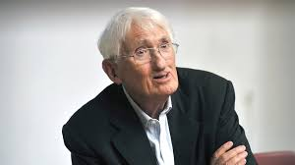
„Kolonizacja życia” społecznego przez prawo
„’Juridification’ is another such pathological form, when law comes to invade more and more areas of social life, turning citizens into clients of bureaucracies with what Foucault might call “normalizing” effects” (…) . Democratic institutions, if properly designed and robustly executed, are supposed to ensure that the law does not take this pathological form but is subject to the deliberation of citizens, who thus author the laws to which they are subject”
Jürgen Habermas, Stanford Encyclopedia of Philosophy, https://plato.stanford.edu/entries/habermas/

Slide 36
„Kolonizacja życia” społecznego przez prawo
„In his Theory of Communicative Action Habermas diagnosed certain forms of legal intervention (of ‚juridification’ or ‚legalization’) as a mode of ‚colonization’, of undue assimilation of the lifeworld to the structure of the economic and administrative system. (…)
The idea is that there are certain forms of social relationship or certain forms of social relationship or certain forms of social life and certain types of conflict that are not amenable to legal regulation”
B. Peters, On Reconstructive Legal and Political Theory [in:] M. Deflem (ed.), Habermas, Modernity and Law, London 1996, p. 125.

Slide 37
Jurydyfikacja
„Juridification is an ambiguous concept with regard to both its descriptive and normative content. In descriptive terms some see juridification2 as “the proliferation of law” or as “the tendency towards an increase in formal (or positive, written) law”; others as “the monopolization of the legal field by legal professionals”, the “construction of judicial power”, “the expansion of judicial power” and some quite generally link juridification to the spread of rule guided action or the expectation of lawful conduct, in any setting, private or public. These are but a few of the shorthand definitions presented in the “juridification literature”. In normative terms juridification is sometimes seen as the hallmark of constitutional democracy, the triumph of the rule of law over despotism; at other times as undermining not only efficiency, but also democracy and civil society, for example in the form of “legal domination”, and eventually the rule of law itself.9 Today the question of juridification is actualised through the emergence of new democracies at an unprecedented scale; the proliferation of rights discourses globally, regionally, and nationally; and the growth of international law generally and the use of international courts and war crimes tribunals more specifically”
L.C. Blichner and A. Molander, What is juridification?, Working Paper No.14, March 2005, www.sv.uio.no/arena/english/research/.../arena.../wp05_14.pdf

Slide 38
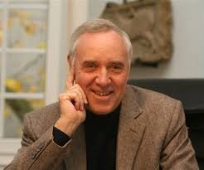
Jurydyfikacja
„In the recent discussion on the crisis of the welfare state, incrasing attention has been given to the ‚juridification’ of the social world. (…)
Among lawyers, juridification has been criticized predominantly as a quantative phenomenon. The irritating growth of legal regulaton has been labelled as a ‚legal explosion’ or as a ‚flood of norms’ (…)
Juridification processes should be studied under the specific conditions of the modern welfare state (the intervenionist state)”
G. Teubner, The Transformation of Law in the Welfare State [in:] G. Teubner (ed),Dilemmas of Law in the Welfare State, New York-Berlin 1988, p. 3

Slide 39
Jurydyzacja życia
„The term "juridization" is to a great degree underdefined both in the language of legal doctrine and the sociology of law. Therefore , one ought to start with an attempt to specify the range of meaning for the term in the normative and real dimension. In the normative dimension the term " juridization " is synonymous with the term "regulation by law" of certain social and economic phenomena. (…)
All attempts at defining juridization along the normative dimension lead either to the fetishization of law or to the belief in its omnipotence. (…)
regulation by law is treated not only as a remedy to all kinds of social problems and shortcomings, but also as the most effective tool for the realization of the state policy carrying into effect, a planned social change.”
A. Turska, Selected Problems of Juridization of Socio-Economic Phenomena [in:] P. Dutkiewicz and G. Gorzelak (eds), Local Studies in Poland, Warsaw 1987, p. 166.

Slide 40
Przyczyny jurydyzacji życia społecznego przez prawo
paternalizm prawny
interwencjonizm państwowy
3) globalizacja
4) rozrost funkcji demokratyczno-liberalnego państwa dobrobytu
5) pozytywistyczny model państwa prawa

Slide 41
Potrzeba bezpieczeństwa i „rights-talk”
„Once you establish that everyone has a fundamental right to health care, you have opened the legal equivalent of Pandora's box. True fundamental rights are equally possessed by all citizens. All citizens are equally entitled to the exercise of those rights and, only on the basis of a proven compelling state interest, can the government infringe upon or limit such rights. If health care is a fundamental right, then the question arises as to whether the society can justify or tolerate disparate treatment (i.e., differing standards of receipt of health care coverage and benefits) among its citizens. But the debate has now apparently evolved to the point where the argument is over how best to ensure that everyone enjoys this new "right:" whatever health care one needs.’.”
M. Wallop, Tyranny in America: Would Alexis De Tocqueville Recognize This Place, Journal of Legislation, vo. 20/1994, p. 47,

Slide 42
Oczekiwania obywateli – paternalizm prawny
„The sense of law in Germany today i characterized above all by the expectation that the law must be able to make life more calculable, i.e. less threatened by fate. People hope in the state as the entity which bears responsibility for the law and shift over onto it the task of defending them injustice of fate. The attitude of protest against what we call fate is part of the modern attitude. The law administered by the state is called on to be opponent of fate. The sens of law of our citizens today inclines very much towards the attitude that ‚state and the law have the responsibility of compensating the individual for the blows of fate which he had suffered through no fault of his own’.”
H. Zacher, Juridification of in the Field of Social Law [in:] G. Teubner (ed.), Juridification of Social Spheres, Berlin 1987, p. 411.

Slide 43
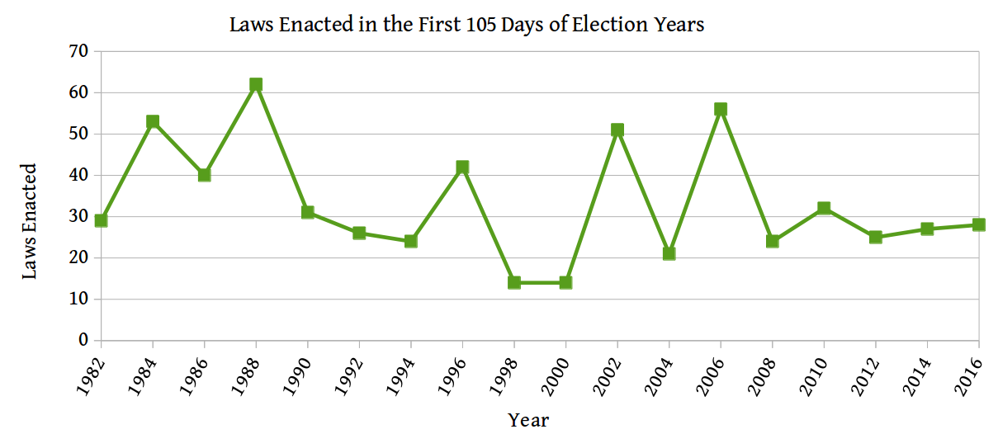
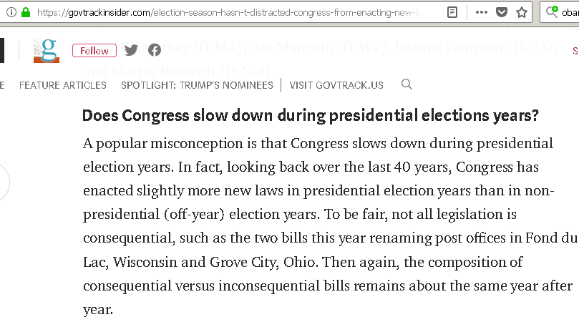

Slide 44

„Kompleks ojca” w postrzeganiu prawa
(fałszywe) wyobrażenie prawa jako „autorytetu ojcowskiego”, „substytutu taty”
„To the child the father is the Infallible Judge, the Maker of definite rules of conduct. He knows precisely what is right and what is wrong and (...) sits in judgment and punishes misdeeds. The Law (...). inevitably becomes a partial substitute for the Father-as-Infallible-Judge”
J. Frank, Courts on Trial: Myth and Reality in American Justice, Princeton 1949, p. 18.

Slide 45




Przykłady

Slide 46
Ochrona dzieci
„…the children’s rights movement has shifted from a child-saving perspective (child protection) in the nineteenth century to a focus on protecting the integrity and autonomy of children (protecting children’s rights). (…)
Sweden ratified the CRC in 1990 and has since amended several laws in accordance with the convention. Since 2009, the government of Sweden has also initiated several major commissions with the purpose of looking into the legal regulations concerning child-protection social work practice. The need for securing the child’s position as a ‘holder of rights’ in law and practice has been increasingly emphasised in legal commissions”
L. Ponnert and S. Johannson, Juridification and Standardisation: Two Legal Dimensions Influencing Contemporary Child Protection, British Journal of Social Work (2018), p. 7.

Slide 47
ACT NO. 238, Public Acts of 1975, Michigan Compiled Laws
(e) “Child” means a person under 18 years of age.
(f) “Child abuse” means harm or threatened harm to a child’s health or welfare that occurs through nonaccidental physical or mental injury, sexual abuse, sexual exploitation, or maltreatment, by a parent, a legal guardian, or any other person responsible for the child’s health or welfare or by a teacher, a teacher’s aide, or a member of the clergy.
(g) “Child care organization” means that term as defined in section 1 of 1973 PA 116, MCL 722.111.

Slide 48
Prawa LGBT
„The legal field is often targeted by activists of different social movements who recognize the law as a powerful tool to generate and legitimate socio-cultural change. In the case of LGBT movement in Southern Europe, pressure for legal change emerged both from social movements and supra-national institutions, such as the EU. The accession to the EU benefited LGBT citizens in several ways, mainly through the influence of recommendations of EU institutions and the contact with the freedoms enjoyed in other countries, which contributed to the conviction among activists that legal reform was possible”
A.C. Santos, Social Movements and Sexual Citizenship in Southern Europe, New York 2013, p. 83.

Slide 49
Irish Equal Status Act, 2000
(2) As between any two persons, the discriminatory grounds (and the descriptions of those grounds for the purposes of this Act) are:
(a) that one is male and the other is female (the “gender ground”),
(b) that they are of different marital status (the “marital status ground”),
(c) that one has family status and the other does not or that one has a different family status from the other (the “family status ground”),
(d) that they are of different sexual orientation (the “sexual orientation ground”),
(e) that one has a different religious belief from the other, or that one has a religious belief and the other has not (the “religion ground”),
(f) subject to subsection (3), that they are of different ages (the “age ground”),
(g) that one is a person with a disability and the other either is not or is a person with a different disability (the “disability ground”),

Slide 50
German Federal Constitutional Court Order of 11 January 2011 – 1 BvR 3295/07
„To enter into a marriage, the spouses must be of different genders, while according to § 1 of the Civil Partnerships Act (Lebenspartnerschaftsgesetz), it is only possible for persons of the same gender to enter into a civil partnership. What is decisive in both cases is the gender under the law on civil status, i.e. the gender registered in public records. (…)
he law of civil status for entering into a civil partnership as set out under § 8.1 nos. 3 and 4 TSG are not compatible with the right to sexual self-determination pursuant to Article 2.1 in conjunction with Article 1.1 of the Basic Law (Grundgesetz – GG) and with the right to physical integrity under to Article 2.2 GG”

Slide 51
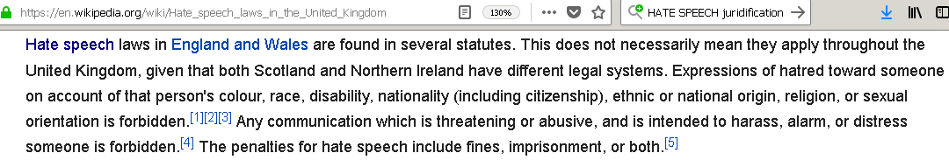
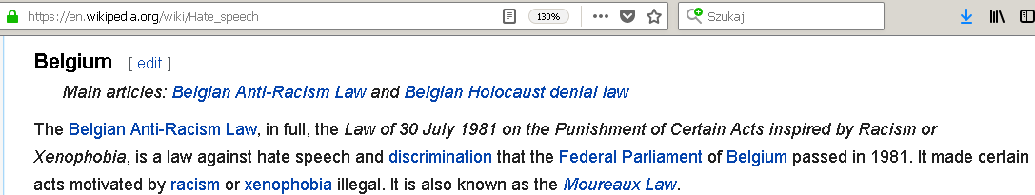
Regulacja tzw. „hate speech”

Slide 52
European Commission for Democracy through Law, Strasbourg, 22 October 2008, Study no. 406 / 2006
„Article 265 of the Albanian Criminal Code provides as a criminal infringement the “Inciting national, racial or religious hatred or conflict”. Its provision foresees: Inciting national, racial or religious hatred or conflict as well as preparing, propagating, or keeping with the intent of propagating, of writings with that content, is punishable by a fine or to up ten years of imprisonment. (…)
As there is no case-law in this relation it is not possible to formulate an opinion in relation to this question. Anyway, after conducting a number of informal exchanges of views with several judges and prosecutors on different levels in Albania, it could be asserted that there is no clear distinction between these concepts.

Slide 53
Nadpobudliwość prawodawcy krajowego
Sprawa „strażaka w każdej firmie”
Dyrektywa Rady 89/391/EWG z 1989 r w sprawie wprowadzenia środków w celu poprawy bezpieczeństwa i zdrowia pracowników w miejscu pracy
Ustawa z dnia 21 listopada 2008 r. o zmianie ustawy – Kodeks pracy
(Dz. U. Nr 223, poz. 1460)

Slide 54
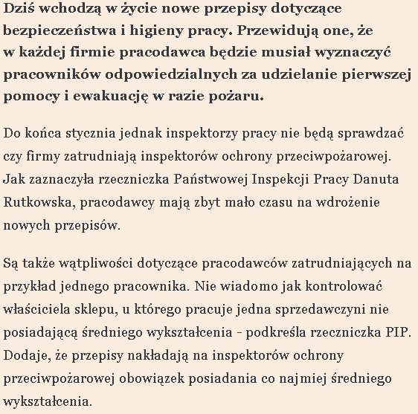
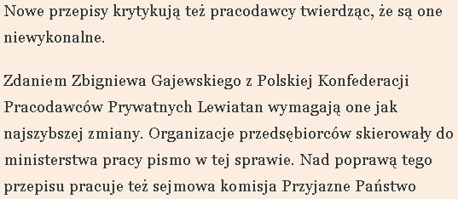

Slide 55
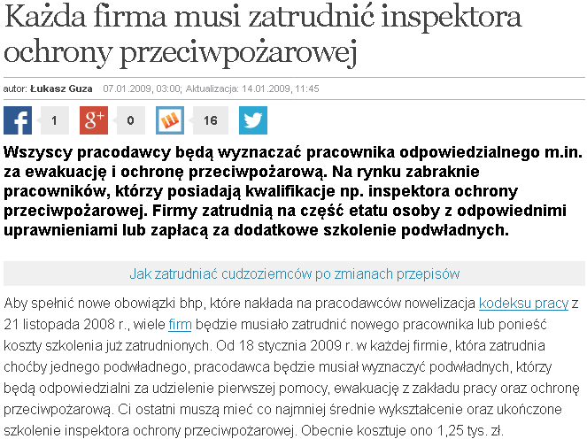
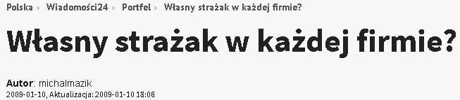
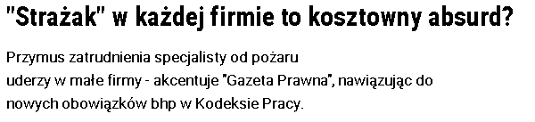
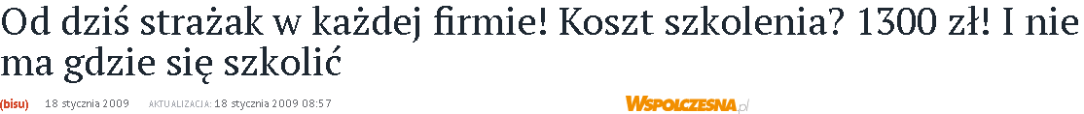

Slide 56
Zjawisko „pozłacania” (gold-plating) prawa krajowego
„Rynek wewnętrzny funkcjonuje właściwie i staje się źródłem wzrostu i dobrobytu jedynie wtedy, gdy nie istnieją żadne dyskryminujące ani ukryte bariery dla obywateli lub przedsiębiorstw, obejmujące uciążliwe lub długotrwałe procedury administracyjne. Liczne skargi składane corocznie przez obywateli i przedsiębiorstwa są spowodowane istnieniem krajowych środków działania, które często bywają zbyt restrykcyjne lub nadmiernie skomplikowane i nieproporcjonalne. Jest to po części skutkiem tak zwanego "pozłacania" (ang. gold-plating), które zachodzi podczas transpozycji prawa UE do prawa krajowego. Polega ono na dodawaniu krajowych uregulowań, które mogą zaciemniać cele prawodawstwa UE.”
Opinia 2006/C 24/13 Europejskiego Komitetu Ekonomiczno-Społecznego w sprawie sposobów wdrażania i egzekwowania prawodawstwa UE (Dz.U.UE C z dnia 31 stycznia 2006 r.)

Slide 57
Ekonomiczne skutki gold-platingu
„‘Gold-plating’ appears in many EU documents and is usually described as regulations or legislation that go beyond the requirements set forth in EU law, which make implementation of EU law more costly for the addressees of the regulations. In consequence, gold-plating increases the administrative burden (…)
That said, ‘gold-plating’ is commonly viewed as having negative and unwelcome impact on the regulatory environment. It is measured that implementing of EU law in a manner as efficient as in the most efficient Member State and without gold-plating could reduce the cost of the administrative burden by up to EUR 40 billion per annum. It is also pointed out that 32% of the administrative burden has its origin in gold-plating and inefficient implementation of EU requirements”
M. Jabłoński, The Danger of So-Called Regulatory ‘Gold-Plating’ in Transposition of EU Law – Lessons from Poland, Studia Iuridica, T. 71/2017, s. 73 i n.

Slide 58
Niestabilność regulacji
Ustawa z dnia 10 stycznia 2003 r. o systemie monitorowania i kontrolowania jakości paliw ciekłych (Dz.U. Nr 17, poz. 154)
Art. 24. Ustawa wchodzi w życie z dniem 1 stycznia 2004 r.
(tymczasem…)
Ustawa z dnia 23 stycznia 2004 r. o systemie monitorowania i kontrolowania jakości paliw ciekłych i biopaliw ciekłych (Dz.U. Nr 34, poz. 293)
Art. 32. Traci moc ustawa z dnia 10 stycznia 2003 r. o systemie monitorowania i kontrolowania jakości paliw ciekłych (Dz. U. Nr 17, poz. 154 i Nr 199, poz. 1934).
Art. 33. Ustawa wchodzi w życie po upływie 14 dni od dnia ogłoszenia.

Slide 59
Brak aktów wykonawczych
140… 200… 400… 653… ?
„znaczna dynamika procesu legislacyjnego w Polsce, jak i duża aktywność prawodawcy unijnego powodują, iż nie zawsze możliwe jest wydanie aktu normatywnego niemalże jednocześnie z wejściem w życie regulacji upoważniającej. Niejednokrotnie opóźnienia w wydawaniu aktów wykonawczych wynikają także ze skomplikowanej (specjalistycznej) materii ustawowej. Ponadto, często w przypadku dziedzin takich jak np. transport, dodatkowym czynnikiem wydłużającym prace nad aktem wykonawczym jest różnorodność podmiotów biorących udział w procesie legislacyjnym, w tym w ramach opiniowania i konsultacji publicznych”
M. Berek, Odpowiedź z dnia 2 września 2014 r. na interpelację nr 27893 w sprawie opóźnień Rady Ministrów w wydawaniu rozporządzeń.

Slide 60
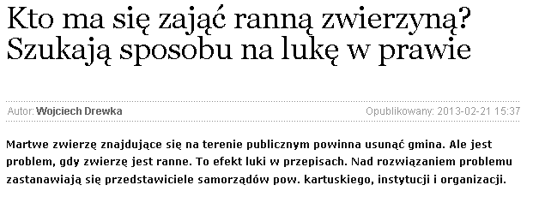
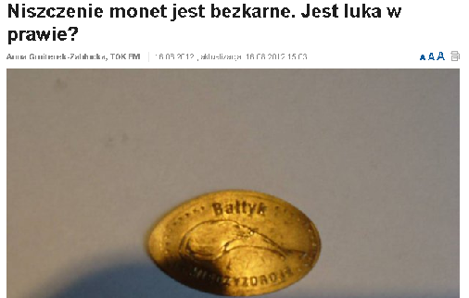
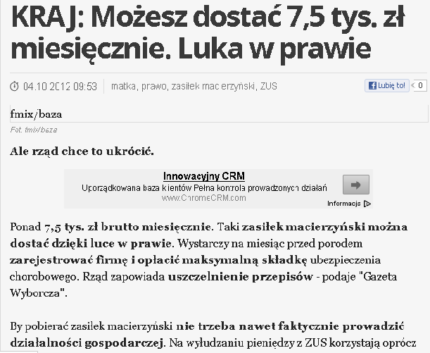
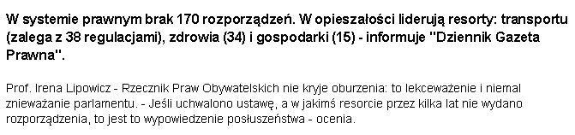
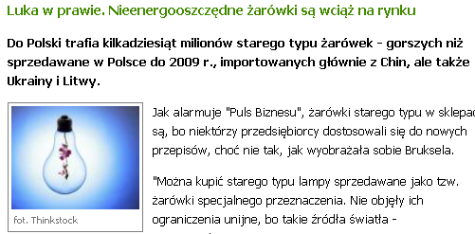

Slide 61
Brak pewności prawa
„There is no doubt that the law has always been complicated. It is a frequently heard complaint these days that we suffer from legislative inflation and that legal procedures are interminable and uncertain. But Leibniz wrote as early as 1678 that ‚it is no possible to know the law without a very large library’, while Bentham in an open letter to the American citizens said: ‚Everywhere the common law has set foot, security has disappeared’.
At that time, we may say that the law was only complicated, while today we are obliged to talk about its complexity”
F. Ost, M. van den Kerchove, Constructing the Complexity of the Law: Towards a Dialectic Theory[in:] L. Wintgens (ed), The Law in Philosophical Perspectives: My Philosophy of Law, Brussels 1999, p. 146.

Slide 62
Nieprzydatność „tradycyjnych” technik legislacyjnych
„…nowadays one can observe the instantaneous growth of interest in that theory in many countries, caused among others by the process of vast growth of the scope of legal regulation in modern countries and the inflation of law-creating acts. The traditional techniques of legislation based on practitioners’ skill are in such a situation inadequate and the need for more broad theoretical reflection concerning the process of legislation is evident”
Z. Ziembiński, The Methodological Problems of Theory and Philosophy of Law: a Survey [in:] Z. Ziembiński (ed) Polish Contributions to the Theory and Philosophy of Law, Amsterdam 1987, p. 66

Slide 63
Oznaki kryzysu prawa
1. nadprodukcja aktów prawa stanowionego (ilość aktów i przepisów)
2. techniczna niska jakość:
a) niekonsekwencja prawodawcy i wewnętrzna sprzeczność
b) trudny i nieprecyzyjny język
c) nadmierna kazuistyka/zbyt ogólne pojęcia
d) legislacja przez „praktykę orzeczniczą”
e) upadek prawa jako systemu
3. wadliwość procedur prawodawczych (m.in.polityzacja, wpływ lobbies, brak oceny skutków regulacji, nadmierna szybkość)

Slide 64
Dejurydyzacja
Mianem dejurydyzacji określa się natomiast proces odwrotny – tj. rezygnację przez prawodawcę z regulacji prawnej kwestii, które do tej pory były przedmiotem unormowania prawnego.
Rezygnacja z jurydyzacji określonych problemów jest na ogół podyktowana przeświadczeniem prawodawcy, że zainteresowanym podmiotom należy pozostawić swobodę postępowania w danej dziedzinie życia (np. dejurydyzacja apostazji wiąże się z przekonaniem, że problemy światopoglądowe są prywatną sprawą obywateli), że konkretna regulacja prawna byłaby nieefektywna, albo też przyjmuje się, że zamiast ustanawiać powszechnie obowiązujące normy prawne dane kwestie powinny podlegać regułom obyczajowym, moralnym czy religijnym.
K. Koźmiński, hasło: Jurydyzacja życia społecznego [w:] Socjologia prawa. Główne problemy i postacie, A. Kojder, Z. Cywiński (red.), Warszawa 2013.

Slide 65
Deregulacja
„wycofywanie się państwa z regulowania jakichś dziedzin życia społecznego lub gospodarczego, unieważnienie uznanych za zbędne przepisów prawnych, regulujących jakiś rodzaj aktywności”
Słownik języka polskiego, hasło: deregulacja, http://sjp.pl/deregulacja
„Deregulacja – redukcja ograniczeń stawianych przez prawodawcę przed osobami chcącymi wykonywać dany zawód, przy zgodzie co do pozostawienia go w katalogu zawodów regulowanych. Strategia ta dotyczy w szczególności zawodów zaufania publicznego. Prawodawca optymalizuje wtedy stosowane regulacje, kierując się rachunkiem kosztów generowanych przez konkretne rozwiązania i korzyści wynikających z ograniczenia asymetrii informacji na rynku. Deregulacja (a więc redukcja kosztów w rozumieniu ekonomicznym wejścia do zawodu) może obejmować różne obszary ograniczeń np.: zmniejszenie kosztów (finansowych) nabycia uprawnień do wykonywania danego zawodu, skrócenie ścieżki uzyskiwania uprawnień do wykonywania zawodu czy też zwiększenia prawdopodobieństwa uzyskania uprawnień do wykonywania danego zawodu np. poprzez ujednolicenie stosownych egzaminów.”
Uzasadnienie projektu ustawy o zmianie ustaw regulujących wykonywanie niektórych zawodów (druk sejmowy nr 806 z 2012 r.)

Slide 66
Deregulacja a rynek
„Nadrzędnym celem polityki deregulacyjnej jest zwiększenie konkurencyjności gospodarek, efektywna alokacja zasobów oraz osiągnięcie wzrostu gospodarczego. Deregulacja warunkuje wzrost wydajności pracy i wpływa pozytywnie na inne sektory gospodarki. (…)
Zmiany legislacyjne dotyczące deregulacji i otwarcia rynku usług pocztowych w Unii Europejskiej rozpoczęły się od przyjęcia w 1992 r. raportu Zielonej Księgi (ang. Green Paper) na temat rozwoju wspólnego rynku usług pocztowych (COM/91/476). Obecnie rynek usług pocztowych jest regulowany Dyrektywą 2008/06/EC, określaną jako Trzecia Dyrektywa Pocztowa (ang. the Third Postal Directive). (…)
Druga Dyrektywa Pocztowa (ang. the Second Postal Directive) stanowiła, że rynek przesyłek o wadze do 100 g oraz tych, które kosztują mniej niż trzykrotność ceny podstawowej, miał być wolny od konkurencji od dn. 01.01.2003 r, co miało spowodować otwarcie ok. 9% rynku dla potencjalnych nowych operatorów pocztowych. Druga Dyrektywa Pocztowa stanowiła również, że rynek przesyłek o wadze poniżej 50 g i tych, które kosztują mniej niż 2,5 ceny podstawowej miał być wolny od konkurencji od dn. 01.01.2006 r., co miało skutkować otwarciem 7% rynku dla potencjalnych nowych operatorów pocztowych.”
Deregulacja i standaryzacja w sektorze usług pocztowych w Unii Europejskiej legislacja i implementacja, szanse i wyzwania [w:] M. Wenclik (red.), Deregulacja Zawodów w Polsce, Łomża 2015, s. 134.

Slide 67
Deregulacja a rynek
„Na mocy obowiązującego obecnie prawa w ramach Trzeciej Dyrektywy Pocztowej państwa członkowskie Unii Europejskiej miały doprowadzić do pełnego otwarcia rynku usług pocztowych do 31.12.2010 r., a w niektórych przypadkach do 31.12.2012 r. W następstwie przyjętego ustawodawstwa 16 państw członkowskich w pełni zliberalizowało rynek usług pocztowych do końca 2010 r. (…)
Nadrzędnym celem prowadzonej polityki pocztowej w Unii Europejskiej jest pełna deregulacja rynku. Liberalizacja rynku usług pocztowych wpływa na poprawę jakości świadczonych usług i wzrost zatrudnienia w tym sektorze gospodarki, jak również wzrost jej konkurencyjności.”
Deregulacja i standaryzacja w sektorze usług pocztowych w Unii Europejskiej legislacja i implementacja, szanse i wyzwania [w:] M. Wenclik (red.), Deregulacja Zawodów w Polsce, Łomża 2015, s. 135.

Slide 68
Deregulacja a rynek
„Stopniowo wprowadzone dyrektywami unijnymi otwarcie rynku usług pocztowych na konkurencję pozwoliło na wejście na ten rynek prywatnego sektora przy udziale państwa jako regulatora w niezbędnym zakresie. (…)
Proces liberalizacji rynku usług pocztowych początkowo dotyczył wyłącznie przesyłek pocztowych powyżej masy 350 g. Wraz z kolejnymi dyrektywami zmniejszała się waga przesyłek dopuszczanych do obsługi przez prywatne podmioty pocztowe na rynku. (…)
Wprowadzenie planu liberalizacji rynku usług pocztowych oparte było na przeświadczeniu o niedoskonałości państwa podkreślając większą efektywność podmiotów niepublicznych. Samoregulacja omawianego obszaru miała zniwelować skutki funkcjonowania na rynkach europejskich monopolu operatora państwowego i poprzez rekonstrukcję regulacji pozwolić na swobodny rozwój konkurencji przedsiębiorców prywatnych.”
K. Bodo D. Gawinkowski, Rynek usług pocztowych w Polsce i w Niemczech – konkurencja służy konsumentom. Analiza FOR 08/2014, s. 5 i n.

Slide 69
Deregulacja a rynek
„W związku z ograniczeniami jakie funkcjonowały na rynku pocztowym prywatni operatorzy uczestnicząc w obrocie gospodarczym zmuszeni byli do ponoszenia niepotrzebnych kosztów. Przykładem może być praktyka dociążania przesyłek listowych o niższej wadze niż 50 gramów (w celu uniknięcia dodatkowych opłat), poprzez załączanie do faktur/rachunków np. ulotek, notesów, regulaminów lub nawet blaszek. Bez względu na to, ich usługi cieszyły się zainteresowaniem na rynku. Świadczy o tym między innymi chociażby fakt, iż w roku 2007 zarejestrowanych było 164 operatorów pocztowych, a na jedną placówkę przypadało średnio 3726 konsumentów. Tymczasem 4 lata później w roku 2011 owa proporcja uległa zasadniczej zmianie. Zarejestrowanych było już 247 operatorów, a na jedną placówkę przypadało już średnio 2997 konsumentów. Powyższe jednoznacznie udowadnia, iż wraz z postępującymi ułatwieniami i ze zwiększonym dostępem do rynku dla podmiotów prywatnych, rośnie ich zaangażowanie w przedmiotową działalność, prowadząc do zwiększenie dostępności usług dla konsumentów”
K. Bodo D. Gawinkowski, Rynek usług pocztowych w Polsce i w Niemczech – konkurencja służy konsumentom. Analiza FOR 08/2014, s. 8.

Slide 70
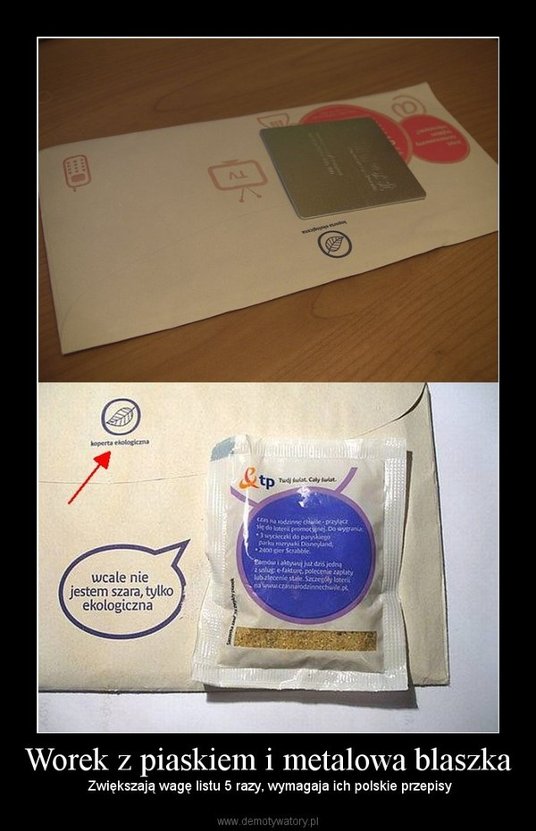


Slide 71
Skutki liberalizacji rynku pocztowego
„Interesująca jest również proporcja uzasadnionych reklamacji. W roku 2012 wśród operatorów niepublicznych odrzucono 43,1% reklamacji, tymczasem Poczta Polska nie zaakceptowała aż 77,5% reklamacji. (…)
Zmienia się także struktura zatrudnienia w sektorze pocztowym. W roku 2006 w Poczcie Polskiej zatrudnionych było 101 146 osób, a w roku 2012 jest to 91 373 osób. Natomiast zatrudnienie u operatorów niepublicznych w roku 2006 wynosiło 17 964 osób, by w roku 2012 wynieść już 32 544 osób. Ogólny poziom zatrudnienia w sektorze pocztowym ze 119 110 osób w roku 2006 wzrósł do 123 917 osób w roku 201216. W związku z powyższą informacją można stwierdzić, iż popularne argumenty obrońców monopolu i regulacji, jakoby liberalizacja prowadziła do utraty miejsc pracy, nie znajdują potwierdzenia.
Ponadto otwierający się rynek pocztowy zwiększa presje na dotychczasowych podmiotach, stymulując je do podejmowania dodatkowych działań oraz reform zmierzających do poprawienia terminowości swoich świadczeń”
K. Bodo D. Gawinkowski, Rynek usług pocztowych w Polsce i w Niemczech – konkurencja służy konsumentom. Analiza FOR 08/2014, s. 8.

Slide 72
Paradoksy państwa prawnego
wolność vs. jurydyzacja
bezpieczeństwo vs. zagrożenie ze strony prawa stanowionego
świeckość i neutralność vs. religia konstytucyjna
podporządkowanie polityki prawu vs. polityczność procesów stanowienia praw
fetyszyzacja prawa vs. redukcja prawa do prawa stanowionego

Slide 73
Rekomendowana literatura dla zainteresowanych
publikacje dostępne online (open-access):
C. Staughton, Za dużo prawa, Ius et Lex, nr 1/2002, s. 167–175.
A. Dudzińska, Gorączka legislacyjna. Zespół objawów. Analiza, Warszawa 2018.

